Slide 1


DEPARTAMENTO DE SEGURIDAD Y DEFENSA
CARRERA DE INGENIERÍA EN SEGURIDAD
TRABAJO DE TITULACIÓN
“RIESGOS DE ORIGEN NATURAL QUE PUEDEN AFECTAR A LA UNIDAD EDUCATIVA “OSCAR EFRÉN REYES”, UBICADO EN LA PROVINCIA DE PICHINCHA, CANTÓN QUITO, EN LA PARROQUIA DE CHIMBACALLE”
TEMA:
AUTOR:
KEVIN EDUARDO TOPÓN BAEZ
TUTOR:
CRNL. S.P. MANOLO CRUZ ORDOÑEZ

Slide 2
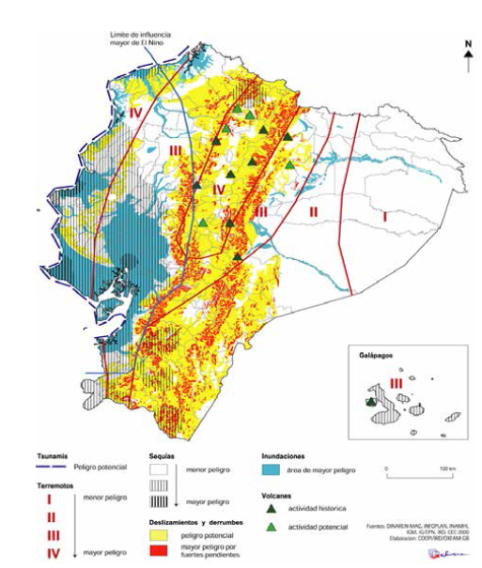
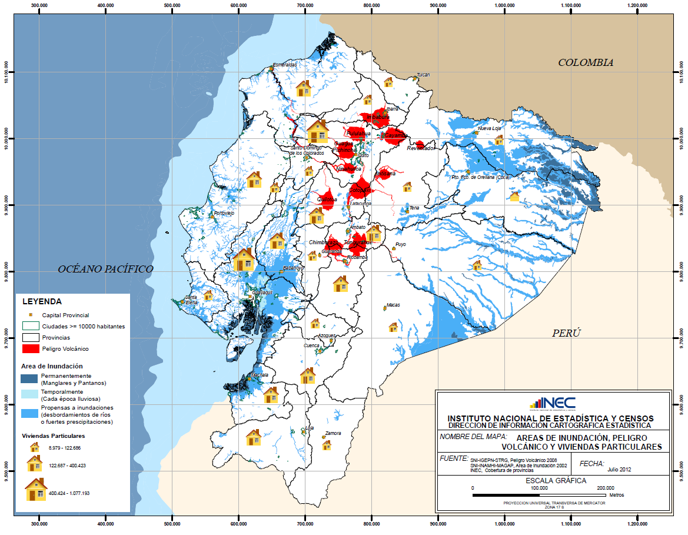
PLANTEAMIENTO DEL PROBLEMA

Slide 3
OBJETIVOS
Objetivo General
Implementar un Plan de Emergencias que permita prevenir y controlar los riesgos de origen natural en la unidad educativa “Oscar Efrén Reyes”, con el fin de precautelar la integridad física de la comunidad estudiantil y de los bienes de la unidad educativa.
Objetivos Específicos
Establecer el contexto interno y externo de la Unidad Educativa Oscar Efrén Reyes.
Establecer los riesgos de origen natural que puedan afectar a la Unidad Educativa Oscar Efrén Reyes.
Determinar la disponibilidad de los recursos para enfrentar los riesgos de origen natural que pueden afectar a la Unidad Educativa Oscar Efrén Reyes.
Determinar los requerimientos para enfrentar los riesgos de origen natural que pueden afectar a la Unidad Educativa Oscar Efrén Reyes.
Formular el tratamiento de los riesgos de origen natural, mediante el Diseño de un Plan de Emergencias en la Unidad Educativa Oscar Efrén Reyes.

Slide 4
MARCO TEÓRICO
SEGURIDAD
Manual de estudio de seguridad, (Vallejo Rosero, 2005)
Seguridad implica que una persona o un grupo de personas puedan desenvolverse de manera confiada y tranquila en su rutina vital en pos del logro de sus objetivos, metas, fines o propósitos, en un ambiente relativamente estable y predecible, sin interrupción, desorden o amenaza, y sin temor a perjuicios resultantes de eventos inesperados o no previsibles.
El Centro de Colaboradores de la OMS de Quebec (2008)
Estado donde los peligros y las condiciones que puedan provocar daños de orden físico, psicológico o material, están controlados para preservar la salud y el bienestar de los individuos y la comunidad. Es un recurso indispensable para la vida cotidiana, que permite al individuo y a la comunidad realizar sus aspiraciones.
Un clima de cohesión, paz social y equidad que proteja los derechos y libertades, tanto a nivel familiar, local, nacional como internacional
La prevención y control de lesiones y otras consecuencias o daños causados por accidentes
El respeto a los valores e integridad física, material o psicológica de las personas
El acceso a medios eficaces de prevención, control y rehabilitación, para asegurar la presencia de las tres primeras condiciones.

Slide 5
RIESGO
Según Narváez, Lavell, & Pérez (2009)
Condición latente que, al no ser modificada o mitigada a través de la intervención humana o por medio de un cambio en las condiciones del entorno físico-ambiental, anuncia un determinado nivel de impacto social y económico hacia el futuro, cuando un evento físico detona o actualiza el riesgo existente.
FACTORES DE RIESGO
Vulnerabilidad
Amenazas físicas
Predisposición de los seres humanos, sus medios de vida y mecanismos de soporte a sufrir daños y pérdidas frente a la ocurrencia de eventos físicos potencialmente peligrosos
Son eventos físicos latentes, o sea probabilidades de que ocurrencia y causar daños en un futuro
Naturales
Socio naturales
Antropogénicos

Slide 6
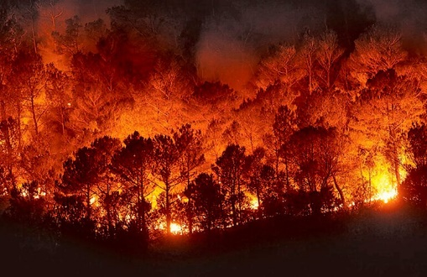
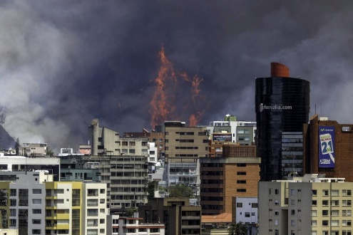
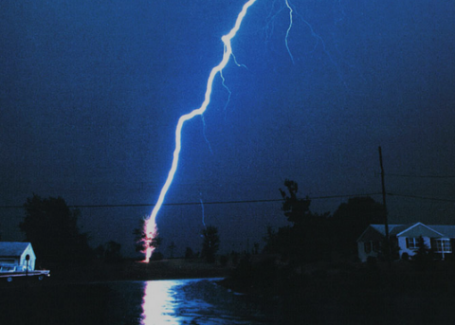
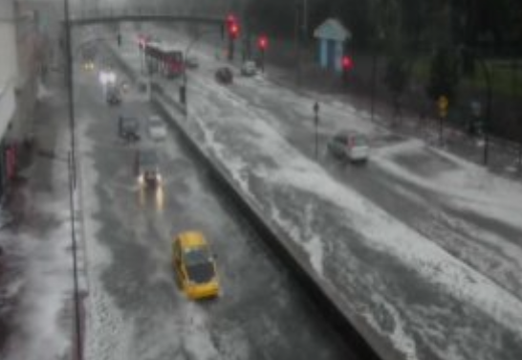
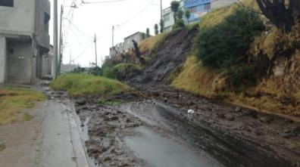
CLASIFICACIÓN DE LOS RIESGOS
NATURALES
TECNOLÓGICOS
ANTRÓPICOS
Incendios
Sismos
Terremotos
Inundaciones
Erupciones volcánicas
Movimientos y deslizamientos de tierra
Riesgos industriales
Transporte de mercaderías peligrosas
Accidentes laborales
Alteración de suministros de gas.
Manipulación de tecnologías.
Incendios
Contaminación e incendios forestales
FENOMENOS NATURALES

Slide 7
MARCO LEGAL
MARCO LEGAL
Constitución de la República del Ecuador
Ley de Seguridad Pública y del Estado
Plan Nacional de Desarrollo (2017-2021)
Código de la Niñez y la Adolescencia
Ley Orgánica de Educación Intercultural (2011)
Reglamento General a la Ley Orgánica de Educación Intercultural (2014)
Reglamento de prevención, mitigación y protección contra incendios (2008)

Slide 8
IDENTIFICACIÓN DE VARIABLES
VARIABLE DEPENDIENTE
VARIABLES INDEPENDIENTES
Desconocimiento del contexto interno y externo de la unidad educativa.
Plan de Emergencias
Desconocimiento de la gestión de los riesgos de origen natural.
Falta de disponibilidad de recursos ante la gestión de los riesgos.
Ausencia de procedimientos y medidas de seguridad para la gestión de riesgos.
PREGUNTA DE INVESTIGACIÓN
¿De qué manera un Plan de Emergencias permitirá prevenir y controlar los riesgos de origen natural en la Unidad Educativa Oscar Efrén Reyes?

Slide 9

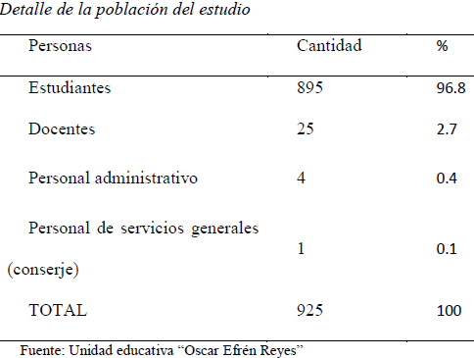
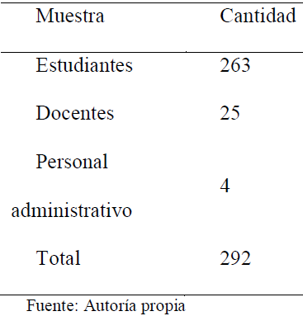
METODOLOGÍA DE LA INVESTIGACIÓN
ENFOQUE
CUALITATIVO
POBLACIÓN Y MUESTRA
CUANTITATIVO
Comunidad educativa
jornada matutina
925 personas
Muestra
292 personas
TIPO DE INVESTIGACIÓN
EXPLORATORIA
DESCRIPTIVA
DE CAMPO

Slide 10
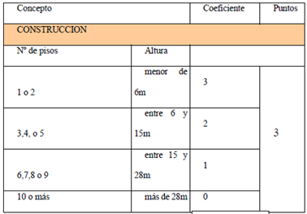
TÉCNICAS E INSTRUMENTOS DE RECOLECCIÓN DE DATOS
Observación
Entrevista
Encuesta
Estudio de seguridad
Método MESERI
263
29

Slide 11
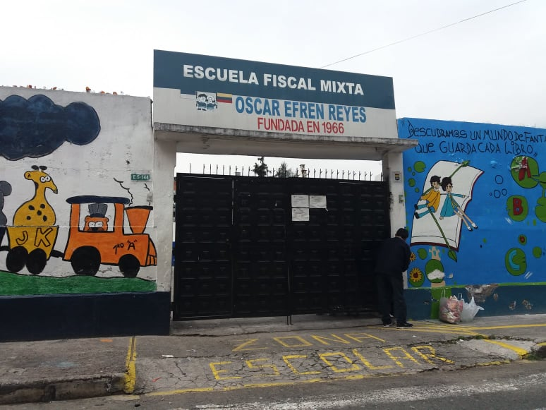
ENTREVISTA
Determinar la gestión de los riesgos de origen natural que pueden afectar a la unidad educativa “Oscar Efrén Reyes”.
La directora de la unidad educativa “Oscar Efrén Reyes”, es consiente de que la presencia de los riesgo de origen natural pueden ser imprevisible y de no encontrarse preparados para enfrentarlos, debido a:
Deficiente cultura de seguridad
Falta de recursos
Falta de capacitación
Falta de cooperación

Slide 12
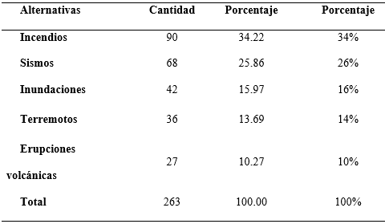
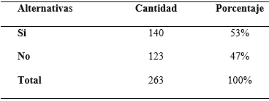
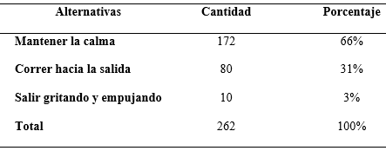
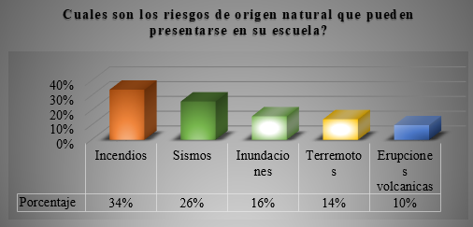
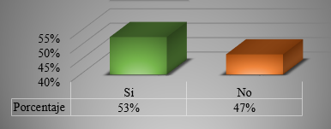
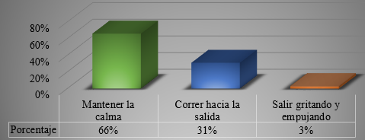
ENCUESTAS A ESTUDIANTES
1. Desde su punto de vista ¿Cuáles son los riesgos de origen natural que pueden presentarse en su escuela?
2. ¿Considera usted que está preparado para actuar ante la presencia de riesgos de origen natural? (antes mencionados).
3. Ante la presencia de evento natural como sismo o incendios. ¿Cuál cree que es la forma de actuar?

Slide 13
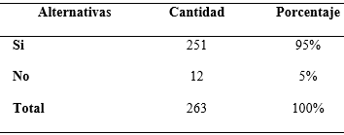
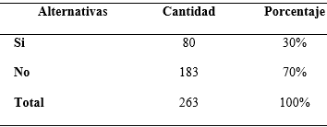
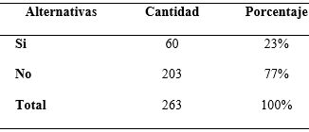
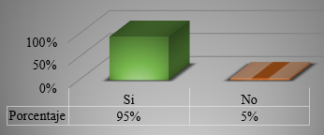
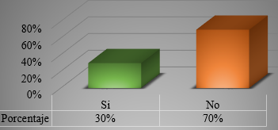
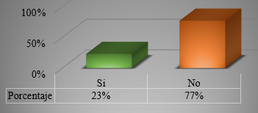
ENCUESTAS A ESTUDIANTES
4. Desde su punto de vista ¿Considera que la escuela ha realizado actividades relacionadas a la prevención de riesgos naturales, como son los simulacros?
5. ¿Considera usted que ha recibido capacitación por parte de su profesor(a), en cuanto a la gestión de riesgos naturales?
6. Desde su punto de vista ¿Considera que la escuela cuenta con los recursos necesarios para enfrentar una emergencia de origen natural, como son extintores recargados, señalética de seguridad, botiquines, etc.?

Slide 14
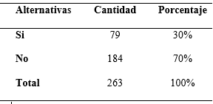
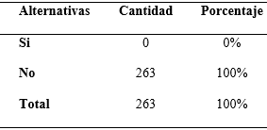
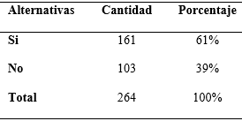
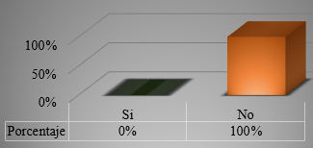
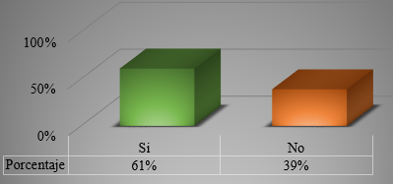
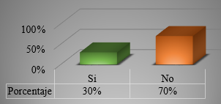
ENCUESTAS A ESTUDIANTES
7. El botiquín de primeros auxilios es necesario para cuando se presente una emergencia. ¿Dispone de un botiquín de primeros auxilios en su aula?
8. En caso de sismo o cualquier fenómeno natural la mochila de emergencias es uno de los objetos vitales que deben tener todos. ¿Cuenta usted con su mochila de emergencia?
9. Ante la presencia de un evento natural ¿Considera que los simulacros realizados en la unidad educativa le garantizan una mayor seguridad?

Slide 15
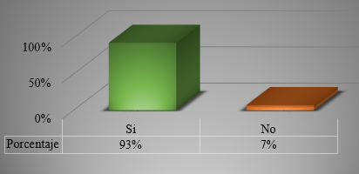
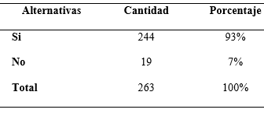
ENCUESTAS A DOCENTES Y PERSONAL ADMINISTRATIVO
10. ¿Usted cree que implementar mayores medidas o procedimientos de seguridad como lo es un plan de emergencias, mejorará y garantizará su seguridad dentro de la escuela?

Slide 16
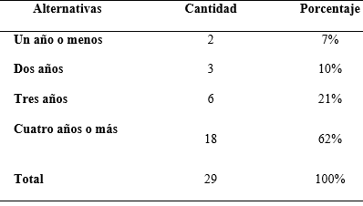
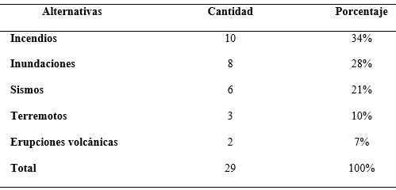
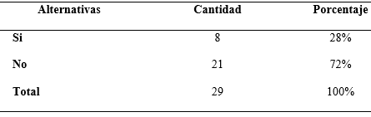
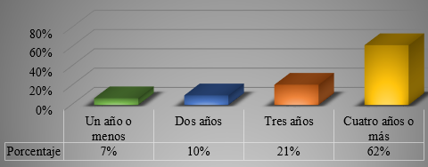
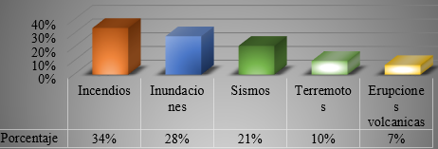
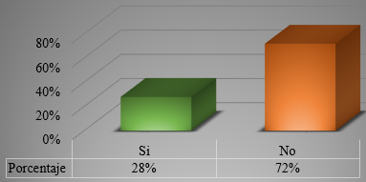
ENCUESTAS A DOCENTES Y PERSONAL ADMINISTRATIVO
1. ¿Cuánto tiempo labora en la unidad educativa?
2. Desde su punto de vista ¿Cuáles son los riesgos de origen natural que pueden presentarse en la unidad educativa?
3. ¿Considera usted que está preparado para actuar ante la presencia de riesgos de origen natural? (antes mencionados).

Slide 17
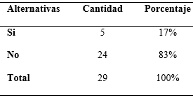
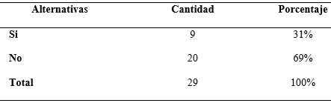
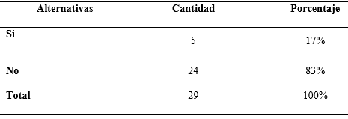
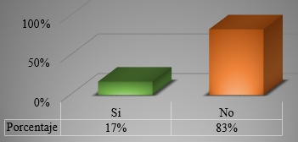
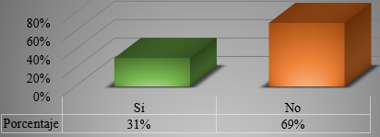
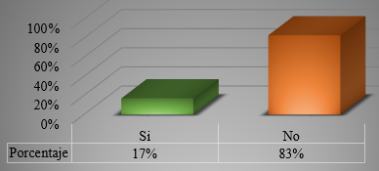
ENCUESTAS A DOCENTES Y PERSONAL ADMINISTRATIVO
4. ¿Usted ha recibido capacitación en temas de gestión de riesgos por parte de la unidad educativa?
5. ¿Usted considera que ha transmitido constantemente temas de gestión de riesgos en sus alumnos?
6. Desde su punto de vista ¿Considera que la unidad educativa cuenta con los recursos necesarios para enfrentar una emergencia, como son extintores recargados, botiquín de primeros auxilios, señalética de seguridad, etc.?

Slide 18
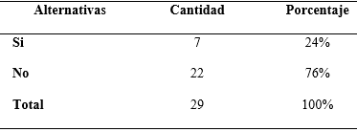
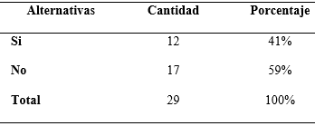
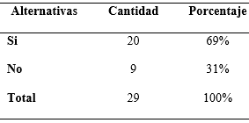
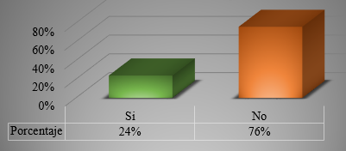
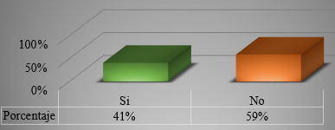
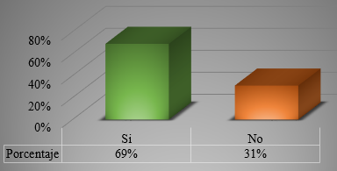
ENCUESTAS A DOCENTES Y PERSONAL ADMINISTRATIVO
7. Desde su punto de vista. ¿Considera que el Comité de Gestión de Riesgos ha socializado o difundido correctamente el Plan de Reducción de Riesgos?
8. ¿Las autoridades de la unidad educativa han difundido procedimientos o medidas de seguridad para mitigar los riesgos de origen natural que pueden afectar a la unidad educativa?
9. Ante la presencia de un evento natural ¿Considera que los simulacros realizados en la unidad educativa le garantizan una mayor seguridad a usted y a sus estudiantes?

Slide 19
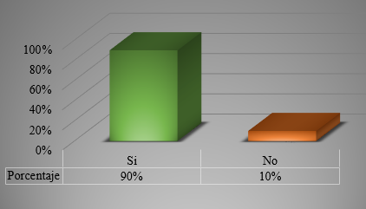

ENCUESTAS A DOCENTES Y PERSONAL ADMINISTRATIVO
10. ¿Considera que la implementación de un plan de emergencias, permitirá incrementar la cultura de seguridad y a la vez gestionar los riesgos de origen natural que pueden afectar a la unidad educativa?

Slide 20






ANÁLISIS DEL ESTUDIO DE SEGURIDAD
CONTEXTO EXTERNO
Amenazas
No existe coordinación, ni comunicación con entidades de emergencia
Ruta de evacuación
No existe comunicaciones y relaciones con directiva del barrio
Falta de medidas o procedimientos de seguridad

Slide 21






ANÁLISIS DEL ESTUDIO DE SEGURIDAD
CONTEXTO INTERNO
Cultura de seguridad
Medidas y procedimientos de seguridad
Capacitación
Ruta de evacuación
Falta de recursos
Infraestructura defectuosa
Medios de comunicación

Slide 22



MÉTODO MESERI
MÉTODO MESERI
SUBTOTAL X
FACTORES PROPIOS DE LAS INSTALACIONES
FACTORES DE PROTECCIÓN
SUBTOTAL Y
BCI
Construcción
Situación
Procesos
Factor de concentración
Destructibilidad
Propagabilidad
Instalaciones
Brigadas contra incendio
Altura del edificio
Superficie mayor sector incendios
Resistencia al fuego
Falsos techos
Distancia de los bomberos
Accesibilidad del edificio
Peligro de activación
Carga térmica
Combustibilidad
Orden y limpieza
Almacenamiento en altura
Factor de concentración $/m2
Por Calor
Por Humo
Por Corrosión
Por Agua
Vertical
Horizontal
Si existe brigadas (1)
Si no existe brigadas (0)
FORMULA
CALCULO

Slide 23




MATRIZ DE MESERI

Slide 24
CONCLUSIONES
En base a las entrevistas, encuestas y método Meseri, se determinó que los riesgos de origen natural que pueden afectar a la unidad educativa Oscar Efrén Reyes son; los incendios, inundaciones y sismos en mayor ponderación, y afectaciones por terremotos y erupciones volcánicas en menor ponderación.
La comunidad educativa desconocen de la gestión de los riesgos de origen natural que se realiza en la unidad educativa, complementado con la falta de cultura de seguridad que se evidencia en la comunidad educativa.
En la investigación del contexto interno, por medio del estudio de seguridad se pudo determinar que la unidad educativa no se encuentra preparada para enfrentar un riesgo de origen natural, debido a que su infraestructura se encuentra deteriorada por los años de vida institucional que pose y por la falta de recursos económicos para realizar los mantenimientos respectivos.
Por medio de los instrumentos y técnicas de investigación se reflejó que la unidad educativa Oscar Efrén Reyes no cuenta con los recursos necesarios para enfrentar una emergencia de origen natural, como son los incendios.
Por medio de las encuestas se evidenció que la unidad educativa no realiza capacitaciones, charlas o transmite información sobre temas de gestión de riesgos hacia los docentes, personal administrativos y trabajadores, por lo cual existe una deficiente cultura de seguridad en la comunidad educativa.
Por medio de la encuestas, se determinó que el comité de gestión de riesgos de la unidad educativa no ha difundido o socializado el plan de reducción de riesgos, evidenciando la ausencia procedimientos o medidas de seguridad para la gestión de los riesgos de origen natural.
Por medio de la entrevista y el estudio de seguridad del contexto externo se pudo determinar que la unidad educativa no cuenta con los recursos económicos necesarios para implementar los elementos o recursos necesarios para enfrentar una emergencia de origen natural además, se evidencio la falta de comunicación y coordinación con entidades de emergencia y directivos del barrio, evidenciando que la unidad educativa no cuenta con apoyo externo, el cual sería necesario ante una emergencia de origen natural.

Slide 25
RECOMENDACIONES
Establecer medidas o procedimientos de seguridad y de prevención en la unidad educativa, de forma indispensable como son el caso de disponer de una mochila de emergencias y botiquín de primeros auxilios en las aulas de la unidad educativa, a fin de precautelar el bienestar de la comunidad estudiantil.
Coordinar con las entidades de emergencia para brindar una respuesta inmediata ante una emergencia, además de pedir su colaboración para la realización de capacitaciones, charlas o talleres que traten temas de gestión de riesgos de origen natural, con el fin de incrementar la cultura de seguridad en la comunidad educativa.
Realizar colectas con los padres de familia, para adquirir los recursos necesarios para que la unidad educativa se encuentre preparada para enfrentar un riesgo de origen natural, con el fin de precautelar la integridad física de la comunidad estudiantil y de los bienes de la unidad educativa.
Realizar mantenimientos o mejoras constantes de la infraestructura de la unidad educativa y sus alrededores, por medio de los padres de familia con el fin de mitigar los riesgos de origen natural.
Elaborar e implementar un plan de emergencias que permita prevenir y controlar los riesgos de origen natural en la unidad educativa Oscar Efrén Reyes, con el fin de precautela la integridad física de la comunidad estudiantil y de los bienes de la unidad educativa.

Slide 26





PROPUESTA
PLAN DE EMERGENCIAS
UNIDAD EDUCATIVA “OSCAR EFRÉN REYES”

Slide 27
OBJETIVOS
Objetivo General
Desarrollar y establecer medidas o procedimientos de seguridad que permitan prevenir y controlar los riesgos de origen natural en la unidad educativa Oscar Efrén Reyes, con el fin de precautelar la integridad física de la comunidad estudiantil y de los bienes de la unidad educativa..
Objetivos Específicos
Identificar los riesgos de origen natural que pueden afectar a la unidad educativa Oscar Efrén Reyes.
Determinar las acciones y responsabilidades de toda la comunidad estudiantil en caso de presentarse una emergencia en la institución (antes, durante y después).
Determinar la disponibilidad de los recursos para enfrentar los riesgos de origen natural que pueden afectar a la Unidad Educativa Oscar Efrén Reyes.
Incrementar la cultura de seguridad en la unidad educativa Oscar Efrén Reyes.

Slide 28




1. DESCRIPCIÓN DE LA UNIDAD EDUCATIVA
Información general
Situación general frente a las emergencias
Nombre: | ESCUELA DE EDUCACIÓN BÁSICA “OSCAR EFRÉN REYES”
Razón Social: | Escuela de educación básica
Dirección exacta: | Provincia: Pichincha Cantón: Quito Parroquia: Chimbacalle Calles: Pedro de Céspedes Nº ES- 144 y Cecilia
Contactos: | Representante legal: | Dra. Ligia Olalla Oña
 | Responsable de Seguridad: | Dra. María Zapata
Actividad | Educación básica
Medidas de superficie total de la Escuela | 4859m2

Slide 29


2. IDENTIFICACIÓN DE LOS FACTORES DE RIESGO
Descripción de cada área de la unidad educativa Oscar Efrén Reyes
Factores externos que generan posibles amenazas
Área administrativa
Aulas
Patios
Áreas en Construcción.
Salas de profesores
Bodegas (General, de alimentos).
Bar
Parque Eloy Alfaro
Volcanes: Guagua Pichincha y Cotopaxi
Bosques: San José de Monjas, Auqui
Gasolinera Petroecuador (1 km)

Slide 30
3. EVALUACIÓN DE LOS FACTORES DE RIESGO
MATRIZ DE MESERI

Slide 31
4. PREVENCIÓN Y CONTROL DE RIESGOS
5. MANTENIMIENTO
Acciones preventivas
MANTENIMIENTO DE LOS RECURSOS DE PROTECCIÓN Y CONTROL
RECURSOS | ACCION | TIEMPO | RESPONSABLE
Extintores | Mantenimiento, revisión Recarga y mantenimiento | Mensual Anual | Coordinadora de gestión de riesgos
Sistema de Alarma | Verificación y mantenimiento | Mensual | Coordinadora de gestión de riesgos
Señaléticas de seguridad y vías de evacuación | Verificación de ubicación y estado físico | Cada 15 días | Coordinadora de gestión de riesgos
Sistemas fijos de extinción | Mantenimiento y control de hidratante | ------ | Entidades Municipales
Ubicar correctamente la señalética de seguridad y los extintores, como se indica en el plan de recursos y evacuación.
Se debe realizar mantenimientos periódicos de la infraestructura de la unidad educativa y de sus recursos de seguridad.
Creación de las brigadas de emergencia; contraincendios, primeros auxilios, comunicación, evacuación y seguridad.
Se realizará semanalmente un mantenimiento de las bodegas existentes en la unidad educativa.
Se realizará inspecciones semanales al bar de la institución, a fines de verificar el correcto cumplimiento de las medidas de prevención y seguridad del lugar.
Se debe exigir que cada estudiante, docente o personal administrativo, cuente con su mochila de emergencias en su puesto de trabajo.
Recursos Existentes
5 extintores (4.5 kg) activos y 2 inactivos.
15 Botiquines en las aulas.
Señalética de evacuación incompleta

Slide 32

6. PROTOCOLO DE ALARMA Y COMUNICACIONES PARA EMERGENCIAS
GRADO DE EMERGENCIA Y DETERMINACIÓN DE ACTUACIÓN
Emergencia en fase inicial o Conato (Grado I)
Emergencia sectorial o Parcial (Grado II)
Emergencia General (Grado III)
MECANISMOS DE ALARMA PARA SITUACIONES DE EMERGENCIA
TIPO DE ALARMA | DESCRIPCIÓN DE LA FORMA PARA EMITIR ALARMA | RESPONSABLE
Timbre | Pulsar el botón, sonido prolongado en caso de presentarse algún evento adverso | Director de emergencias
4 timbres | Incendio | Director de emergencias
5 timbres | Sismo | Director de emergencias

Slide 33




7. PROTOCOLOS DE INTERVENCIÓN ANTE EMERGENCIAS
Director General de Emergencias Representante Legal
DRA. LIGIA OLALLA
Jefe de Brigadas
MSC. MARIA ZAPATA
Brigada Contra Incendios
Brigada de Evacuación
Brigada de Primeros Auxilios
Brigada de Comunicación
Brigada de Seguridad

Slide 34
PROTOCOLO DE EMERGENCIA

Slide 35





EVACUACIÓN

Slide 36


Slide 37
PROCEDIMIENTOS PARA LA IMPLEMENTACIÓN DEL PLAN DE EMERGENCIAS
Programación de implantación del sistema de señalización para evacuar, prohibición, advertencia e información
Implementación de carteles informativos
Programación de capacitación del plan
Programación de prácticas y simulacros.

Slide 38


GRACIAS

